Slide 1
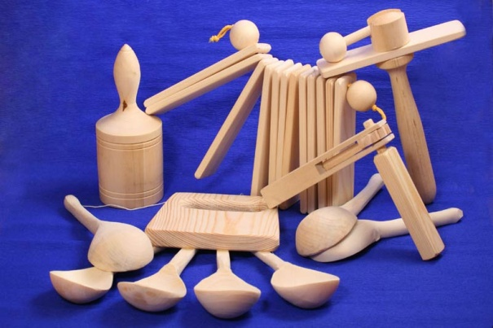
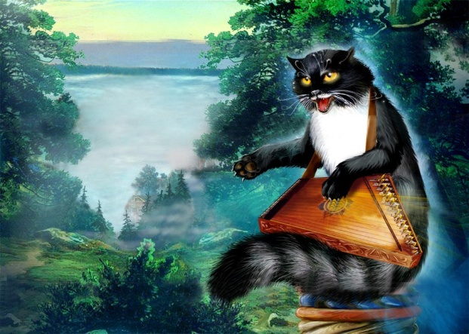

Н А Р О Д Н Ы Е МУЗЫКАЛЬНЫЕ ИНСТРУМЕНТЫ
Презентация подготовлена в рамках тематического проекта музыкальным руководителем МАДОУ
детский сад комбинированного вида №60 г. Апрелевка
Наро-Фоминского городского округа Московской области Кучеренко Анной Сергеевной

Slide 2
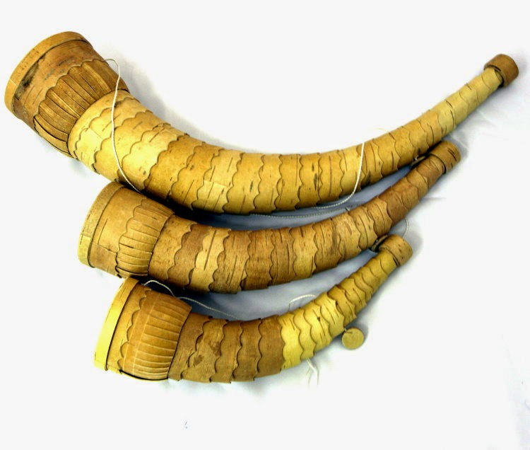
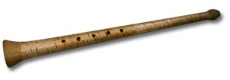
ПАСТУШЕСКИЙ
Р О Ж О К

Slide 3
ПАСТУШЕСКИЙ
Р О Ж О К
**
Жили - были пастух да пастушка, Жили - были свирель да рожок. На свирели играла подружка, На рожке откликался дружок. От напевов рожка и свирели Земляничкины щечки алели, Были речки синей, а березки светлей, Колокольчик звенел веселей...

Slide 4
З А Г А Д К И
**
Мы собрали хоровод.
Пригласили весь народ,
Дополняет наш кружок пастуший...Рожок
**
Вышел в поле пастушок,
Заиграл его... Рожок

Slide 5
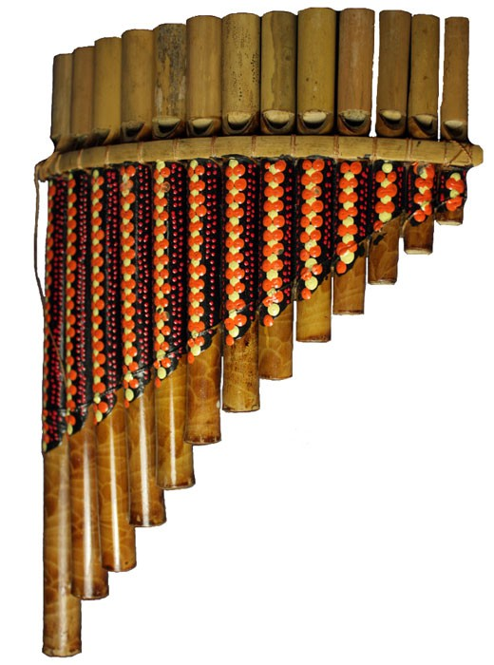
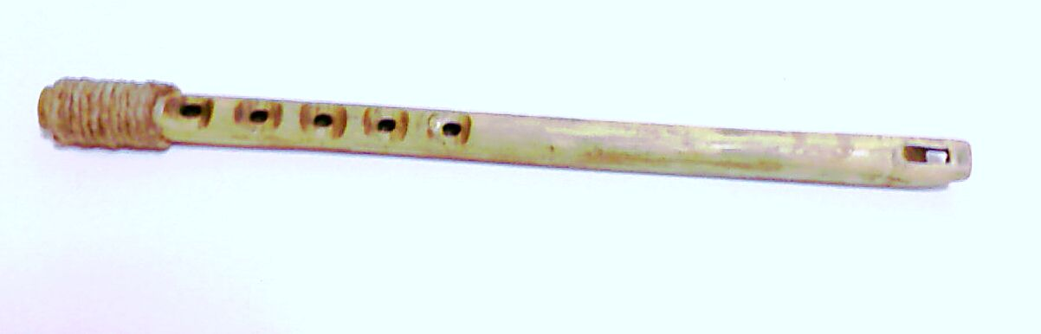
С В И Р Е Л Ь

Slide 6
С В И Р Е Л Ь
**
Приложил к губам я трубку — полилась по лесу трель,
Инструмент тот очень хрупкий, называется…Свирель
**
Свирель запела на мосту,
и яблони в цвету.
И ангел поднял в высоту,
Звезду зеленую одну,
И стало дивно на мосту,
Смотреть в такую глубину,
В такую высоту.
Свирель поет: взошла звезда,
Пастух, гони стада…
**
Птицы дружно прилетели, Слушать песенку свирели: - Чик - чирик!
Вот это трель! Совсем как мы, поет свирель!

Slide 7
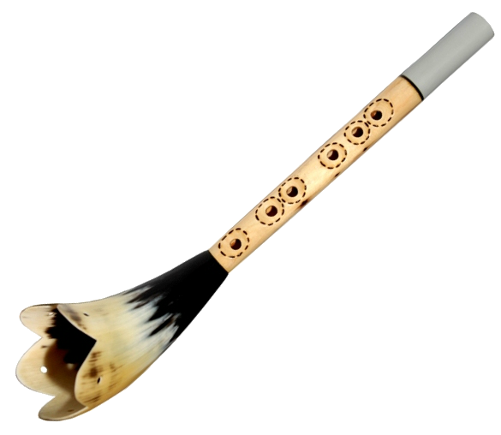
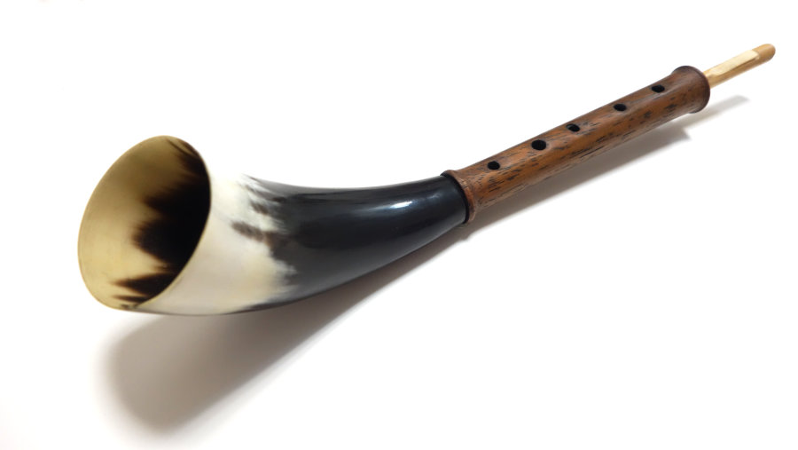
Ж А Л Е Й К А

Slide 8
Ж А Л Е Й К А
**
Собирайтесь у скамейки!
Волк играет на жалейке!
И не бойтесь, волк не съест,
Пока играть не надоест!

Slide 9
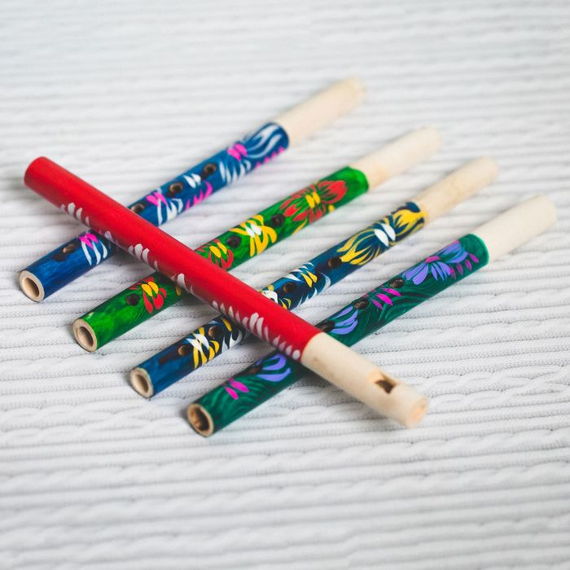
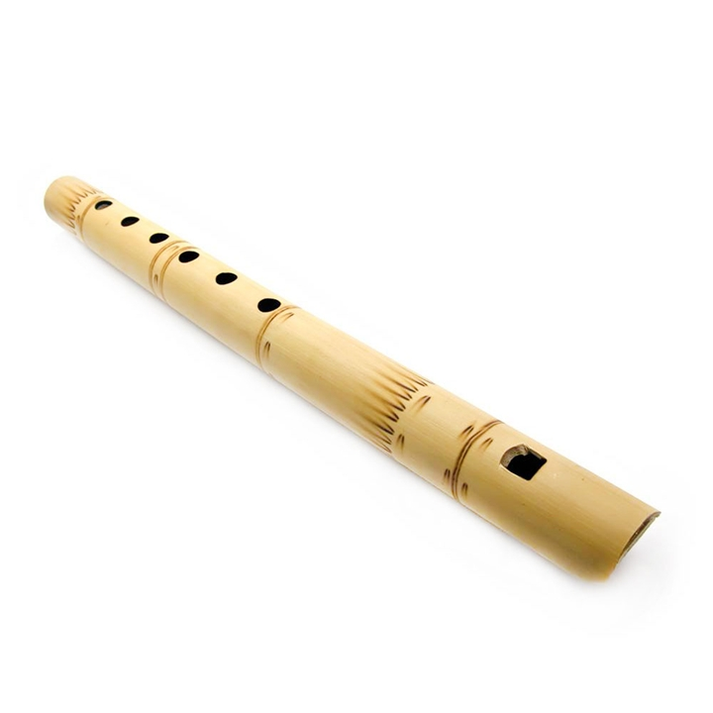
Д У Д О Ч К А

Slide 10
Д У Д О Ч К А
Галина Дядина
Когда сломаешь удочку
Для ловли пескарей,
Пойди и сделай дудочку
Из удочки скорей -
Веселую, певучую,
Как скворушка в саду,
Чтоб ивушку плакучую
Утешить на пруду.

Slide 11
З А Г А Д К И
**
Если хочешь поиграть, нужно в руки ее взять
И подуть в нее слегка – будет музыка слышна.
Подумайте минуточку…
Что же это?
Дудочка
**
Очень весело поет, Если дуете в нее. Вы все на ней играете И сразу отгадаете. Ду-ду, ду-ду-ду. Да-да, да-да-да! Вот так поет она всегда. Не палочка, не трубочка, А что же это?.. Дудочка
**
В лесу вырезана,
Гладко вытесана,
Поет-заливается.
Как называется?
Дудочка

Slide 12
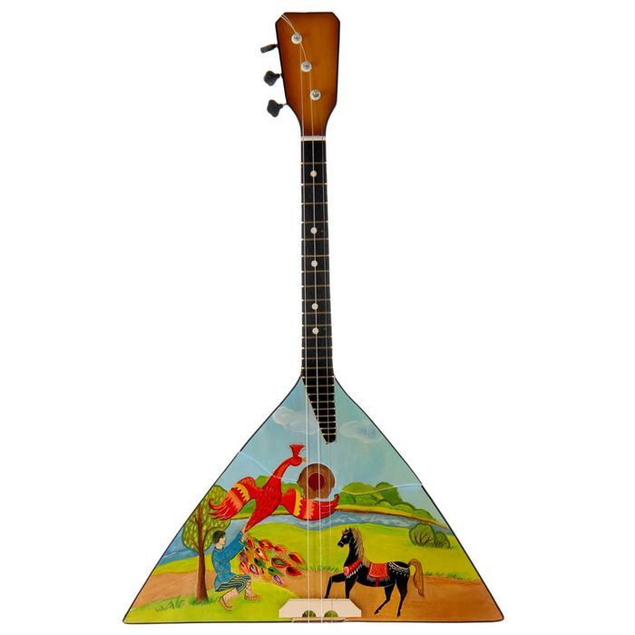
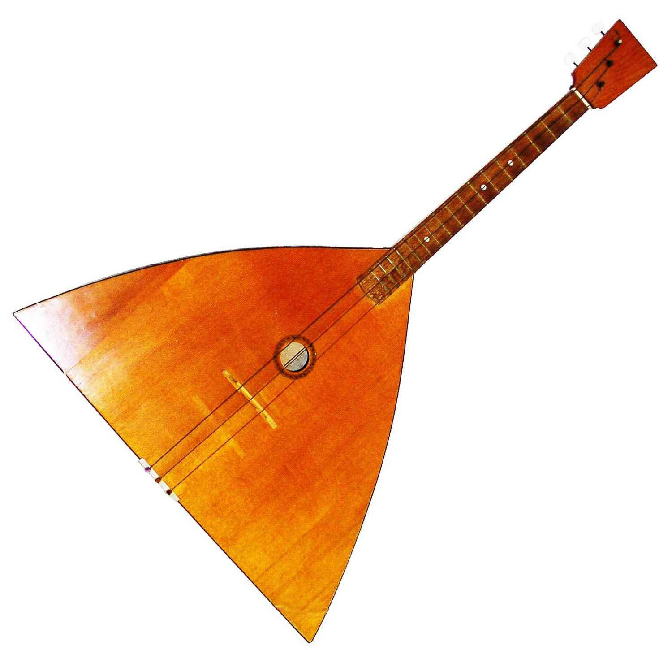
Б А Л А Л А Й К А

Slide 13
Б А Л А Л А Й К А
**
Три струны всего, трям-трям. Инструмент
известен нам. Балалайку я возьму, Плясовую заведу.
**
Ты возьми - ка, зайка,
В лапки балалайку!
В круг скорее выходи,
Плясовую заводи! -
Как все начали плясать
И платочками махать -
И баран с козой,
И мышонок удалой!
Каждый пел и веселился,
То - то праздник получился!

Slide 14
З А Г А Д К И
**
Сам Балда на ней играл, Три струны перебирал. Скоморохи с ней ходили, Песни пели, веселили Всех на ярмарке зевак, Чтоб в карман упал пятак. Самый шустрый, отвечай-ка, Инструмент наш - Балалайка
**
Треугольная доска,
А на ней три волоска.
Три струны, а звук какой!
С переливами, живой!
Узнаю его в момент –
Самый русский инструмент!
Балалайка
**
А всего-то три струны
Всех игрою веселит!
Ой, звенит она, звенит,
Ей для музыки нужны.
Кто такая? Отгадай-ка…
Это наша… Балалайка
**
В три струны ударю,
Частушки петь заставлю.
Балалайка

Slide 15
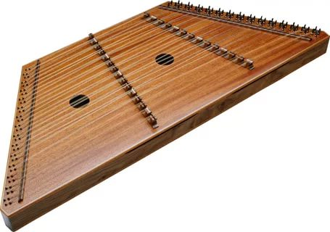
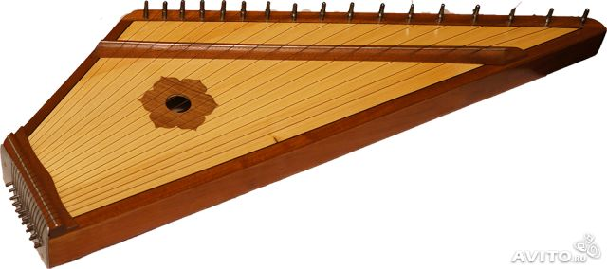
Г У С Л И

Slide 16
Г У С Л И
**
Выходили гуси
В шапках набекрень.
Забренчали гусли
Трень, да брень, да трень.
Маргарита Саленко
(Вдохновили гусляры, выступавшие в Коломенском)
В вечерней тишине звенящей
Вдруг полились простые звуки,
Как ручеек в лесу журчащий.
По гуслям побежали руки.
И светлый лен, в рубаху сшитый,
В такт развевается по ветру
Под древнерусский стих забытый,
Что неизвестному поэту
Навеян был травой шелковой,
Москвой-рекой в широком русле.
Под неба светлого покровом
Поют в пшеничном поле гусли.
**
А Садко на них играл и душевно напевал,
Перебрал он много струн, вышел из моря Нептун.
…Гусли
**
Пальцы скорые, струны тонкие,
Отзываются гусли звонкие.
Песня длинная, песня славная,
Вся былинная, стародавняя

Slide 17
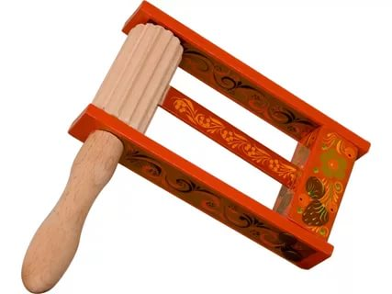
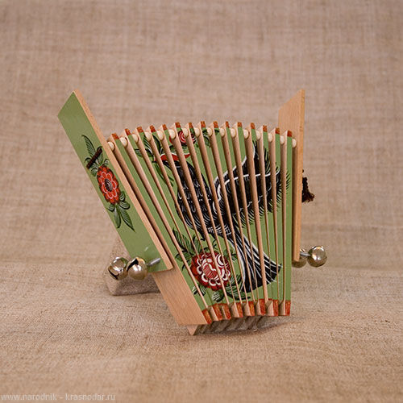
Т Р Е Щ Е Т К А

Slide 18
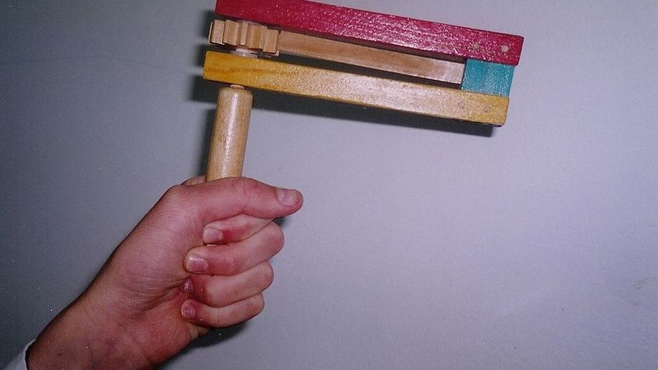
Т Р Е Щ Е Т К А
**
- Что за треск на всю округу?
Это мы трещим с подругой!
-Ох, трещотки хороши,
Прямо праздник для души!
**
Тараторит, словно тётка.
Называется….Трещотка

Slide 19
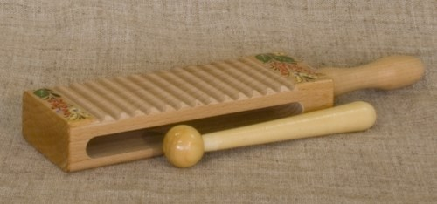
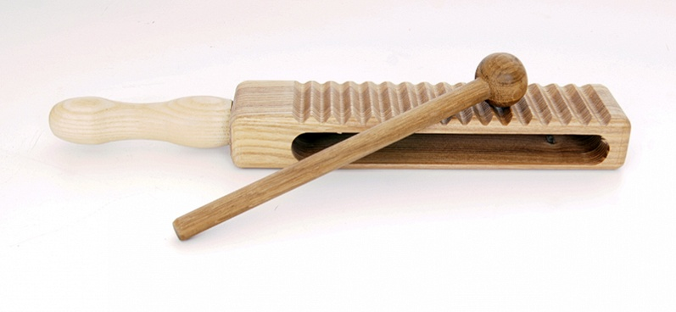
Р У Б Е Л Ь

Slide 20
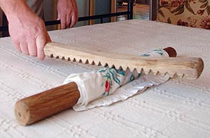
Р У Б Е Л Ь
РубЕль
Авт . Людмила Лидер
(отрывок)
Помню бабушкины будни: После стирки канитель, "Утюга не знали люди", Заменял его рубЕль. Из берёзы, с краю ручка, Два кирпичика в длинну, Снизу зубья-словно сучья И кирпичик в ширину. А к нему имелась"скалка", Обмотаешь полотном И на верх, рубЕль-каталку, Это звалось утюгом!

Slide 21
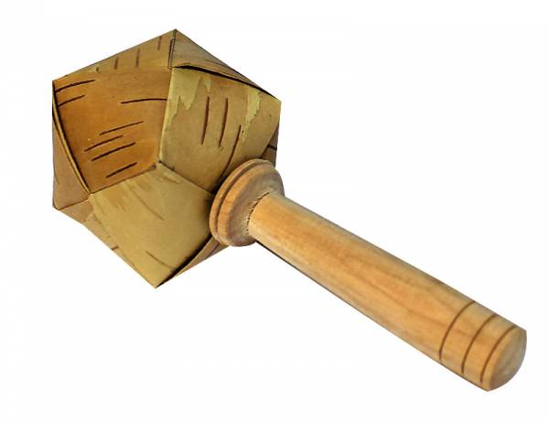
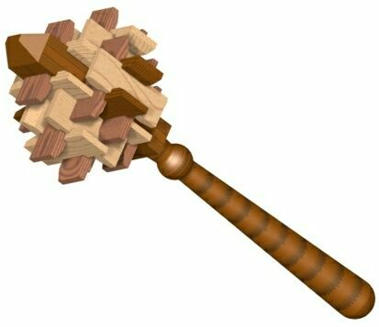
Ш А Р К У Н О К
В ней горошинки звенят,
Карапузов веселят.
Это первая игрушка
Под названьем...
Погремушка - шаркунок

Slide 22
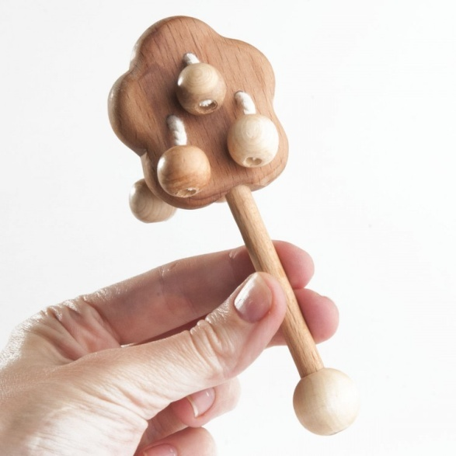
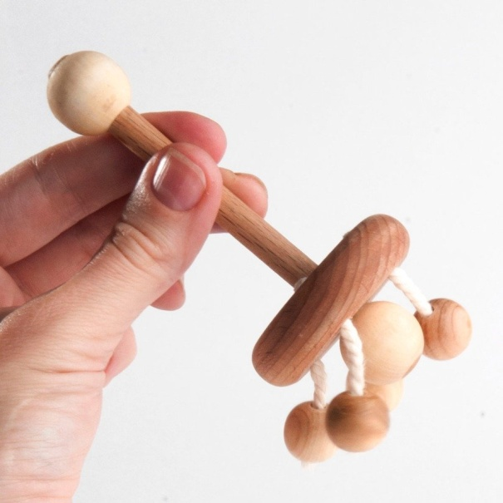
Ш А Р К У Н О К
Берестяная погремушка Стихи и музыка Елены Киргизовой « Шаркунок, шаркунок,- Где твой сказочный замОк ? » Шаркунок в ответ: « Шур-шур-шур, привет! » « Шаркунок, шаркунок, Пробежал ты сто дорог... » Шаркунок в ответ: « Шур-шур-шур, привет! » « Шаркунок, шаркунок, А в тебе живёт горох ? » Шаркунок в ответ: « Шур-шур-шур, привет! »
**
Что за славная игрушка
Эта чудо - шаркунок,
Замечательна на вид,
Привлекательно звучит.

Slide 23
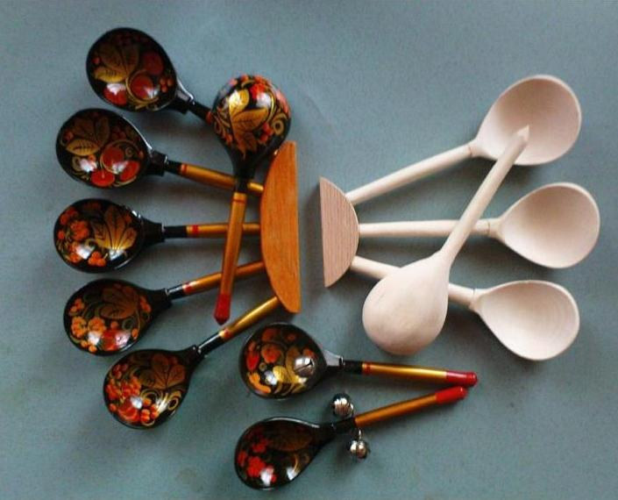
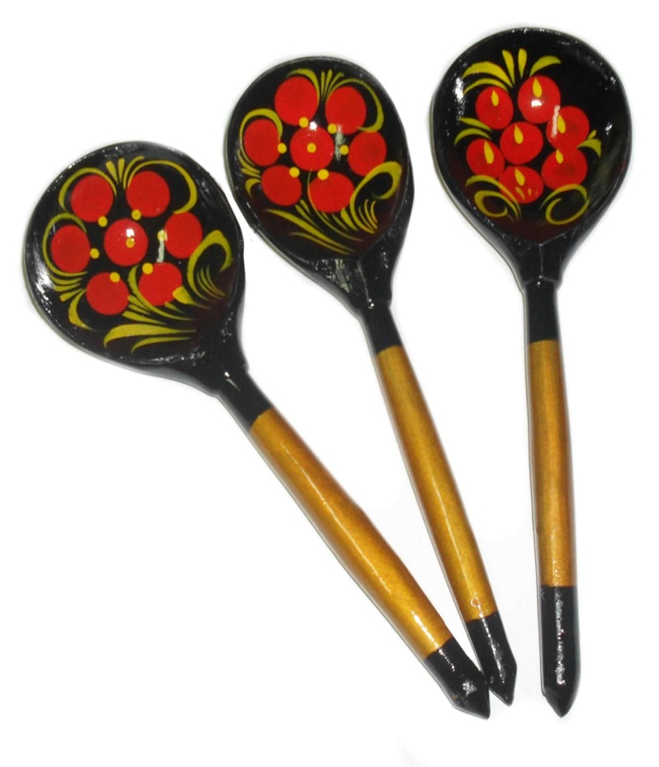
Л О Ж К И

Slide 24
Л О Ж К И
**
Ложки разными бывают,
И на них порой играют.
Отбивают ритм такой.
Сразу в пляс пойдет любой.
Ложки — пусть не фортепиано.
Но у них свое пиано.
Есть и форте, даже трели,
Как у струн виолончели.
Если виртуоз играет,
Ложки будто бы летают.
Их в руках по три, по пять,
Трудно даже сосчитать.
Галина Дядина
Есть ложки для каши
И есть для варенья,
Которые кормят
Вкуснятиной нас.
А есть для веселья
И для развлеченья,
С которыми люди
Пускаются в пляс!
Они не для гречки,
Они не для риса,
Не любят, чтоб супом
Их пачкали зря,
Плохие хозяйки,
Но что за актрисы!
Как щелкают ловко
В руках ложкаря!
**
- Говорите, кошки,
Для чего вам ложки?
- Мы на ложечках играем,
Вас послушать приглашаем!

Slide 25
З А Г А Д К И
**
За обедом суп едят,
К вечеру «заговорят»,
Деревянные девчонки,
Музыкальные сестренки.
Поиграй и ты немножко,
На красивых, ярких …ложках
**
Деревянная подружка, без неё мы, как без рук.
На досуге – веселушка, и накормит всех вокруг.
Кашу прямо носит в рот, и обжечься не даёт.
Ложка

Slide 26
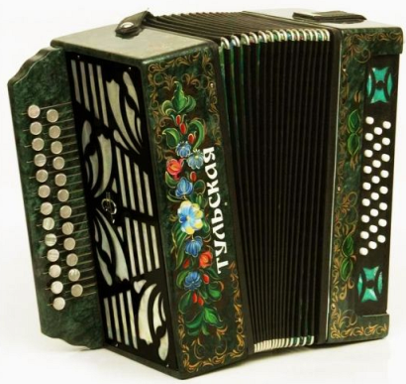
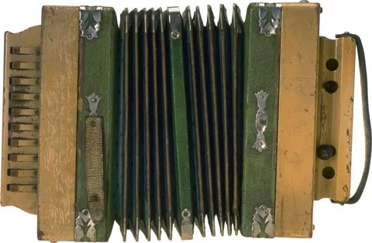
Г А Р М О Н Ь

Slide 27
Г А Р М О Н Ь
**
Что за медвежатки -
Малые ребятки!
Вместе с мамой выступают,
На гормошечках играют!
Громче всех гармошка
С мишкину ладошку!
**
Гармонь! Гармонь!
Гуляют песни звонко,
За каждый покачнувшийся плетень.
Гармонь! Гармонь!
Родимая сторонка,
Поэзия российских деревень…

Slide 28
З А Г А Д К И
**
Инструмент богат мехами,
Но с пушистыми зверьками
Вряд ли ты найдешь родство.
На деревне торжество
Без нее не обойдется.
Под нее легко поется.
Только кнопочки затронь.
Этот инструмент Гармонь…
**
То толстеет, то худеет,
На весь дом голосит.
Гармонь
**
Инструмент играет весело.
Есть меха, клавиатуры у него.
Если поиграет хоть немножко,
Все узнают инструмент — ...
Гармошка
**
В руки ты ее возьмешь,
То растянешь, то сожмешь!
Звонкая, нарядная,
Русская, двухрядная.
Заиграет, только тронь,
Как зовут ее?
Гармонь
**
У нее вся душа нараспашку,
И хоть пуговки есть — не рубашка,
Не индюшка, а надувается,
И не птица, а заливается.
Гармошка
**
Заливается трёхрядка, и народ идёт вприсядку!
А трёхрядка неплоха – есть и кнопки и меха.
И весёлые старушки под неё поют частушки.
Гармошка

Slide 29
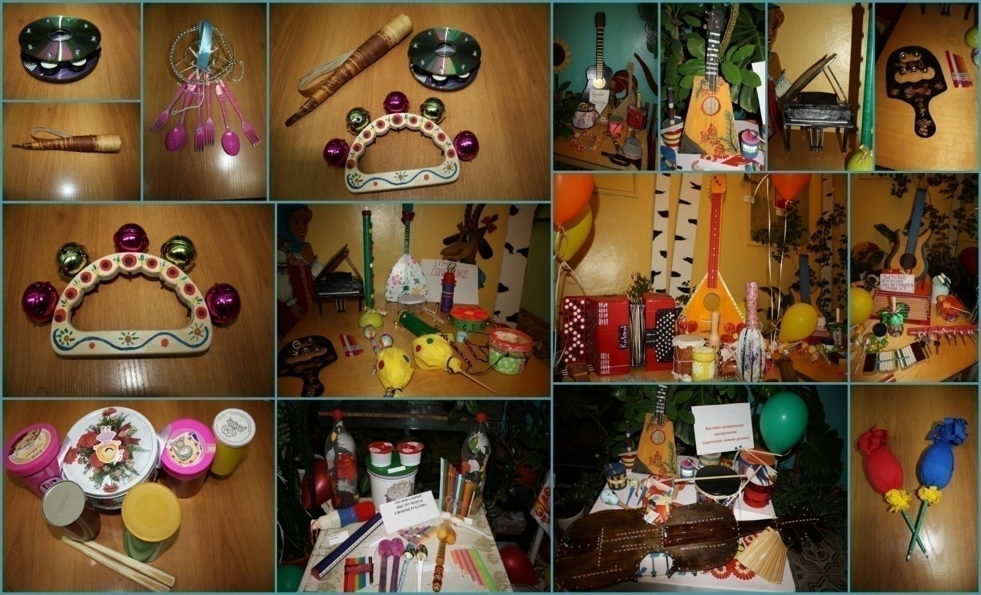
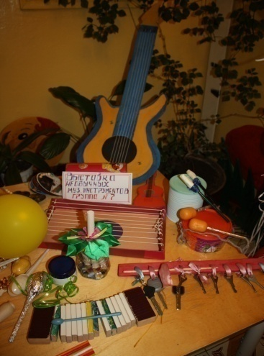
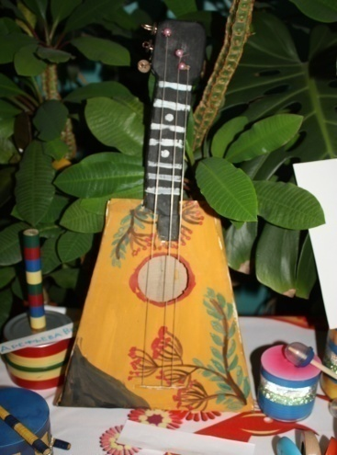
НАШИ САМОДЕЛЬНЫЕ ИНСТРУМЕНТЫ
инструменты изготовлены в рамках конкурса поделок с участием родителей
«Все вокруг звучит и играет»

Slide 30
Литература и интернет ресурсы
*Бударина Т.А., Корепанова О.Н. Знакомство детей с русским народным творчеством. Методическое пособие.- С.-Пб.: ДЕТСТВО - ПРЕСС, 2001.
*Князева О.Л., Маханева М.Д. Приобщение детей к истокам русской народной культуры/ Программа. Уч.- метод, пособие / СПб.: ДЕТСТВО-ПРЕСС,2000.
*Колпакова Н. П. А мы просо сеяли/Очерки/-Л.:Дет.лит.,1984.
*http://neposed.net/kids-literature/detskie-stihi/stihi-predmetnii-mir/stikhi-pro-muzykalnye-instrumenty.html
*http://veravverav.blogspot.ru/2015/03/blog-post_80.html *http://www.numama.ru/blogs/kopilka-detskih-stihov/stihi-pro-*pogremushku.htmlhttp://www.stihi.ru/2015/04/19/11884
*http://www.stihi.ru/2010/08/17/2191
*https://muzruk.net/2011/10/muzykalnye-skazki-i-stixi-lozhki/
**https://bindyugova-ppds17.edumsko.ru/folders/post/zagadki_pro_russkie_narodnye_muzykal_nye_instrumenty
*http://neposed.net/kids-literature/zagadki/zagadki-o-predmetnom-mire/zagadki-pro-muzykalnye-instrumenty.html
*http://deti-i-mama.ru/zagadki-pro-muzyku-i-muzykalnye-instrumenty/
*https://nsportal.ru/detskiy-sad/materialy-dlya-roditeley/2014/02/07/sposoby-i-metody-oznakomleniya-s-russkim-folklerom

Slide 31
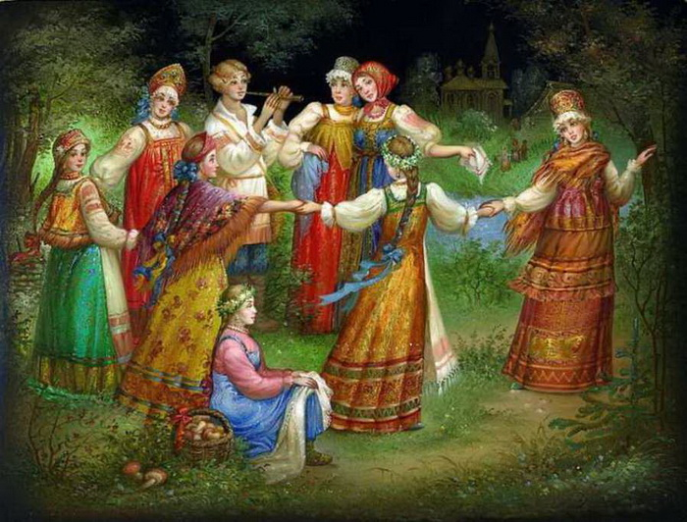
СПАСИБО ЗА ВНИМАНИЕ!

